Slide 1

Spring-Boot

Slide 2
강의 자료

Slide 3
강의 자료
출처 : Fast Campus
강의명 : 이번에도 남궁성과 끝까지 간다
목차 : part01~04

Slide 4
part01-01(17:00)
Spring-Boot는 Spring을 가지고 만든 것이다.

Slide 5
part01-01(17:00)
Spring-Boot는 Spring을 가지고 만든 것이다.
<개념>
Spring = Servlet을 가지고 만든 것
Spring-Boot = Spring을 가지고 만든 것
<참고>
Spring = 기본 설정이 복잡함 + 요약하지 않고 모든 기능을 담았기 때문에 프로그램 자체가 Spring-Boot에 비해서 무거움
Spring-Boot = 기본 설정이 Spring에 비해 비교적 쉬움 (모두 자동화 돼있음) + 설정을 대부분 자동화 해놨기 때문에 Spring보다 프로그램이 비교적 가벼움
<핵심>
Spring-Boot도 Spring으로 만든 것이기 때문에, Spring-Boot 내부에 기본적으로 Spring이 있다. 그렇기 때문에, Spring-Boot를 사용하고 있다면, 거기에 내장된 Spring의 버전 또한 알아야 한다 (다음 페이지에서 설명)

Slide 6
part01-01(17:30)
강의 中 사용할 스프링 버전

Slide 7
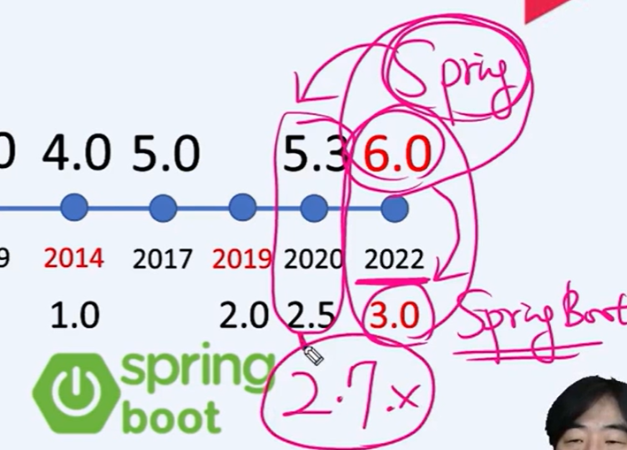
part01-01(17:30)
강의 中 사용할 스프링 버전
Spring = 5.3
Spring-Boot = 2.7.x
<참고>
저는 회사에서 미리 다운로드 받은 sts4 IDE사용 예정이라, 버전이 다를 수도 있습니다.
추가적으로, 다운로드 받는 방법 또한 가이드에 포함하지 않겠습니다.

Slide 8
part01-02(0:30)
강의에 사용할 Tool 버전 정리

Slide 9
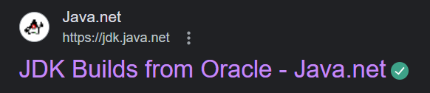
part01-02(0:30)
강의에 사용할 Tool 버전 정리
<참고>
LTS 버전 (Long Term Surrport)
말 그대로 장기 지원되는 버전을 의미합니다.
LTS가 붙은 JDK버전은 오랜 기간동안 업데이트를 보장해준다는 뜻입니다.
대표적인 JDK LTS 버전으로 JDK11이 있습니다. (24년도 기준 32년도까지 업데이트 지원)
Spring-Boot 3.0부터는 JDK17을 사용해야 합니다. (4:30).
Oracle에서 2017년부터 Oracle JDK를 Open Source로 공개함.
Oracle에서 공개한 Open JDK를 가지고 다른 회사들이 Open JDK를 만든 것이기 때문에 다른 회사에서 제공하고 있는 Open JDK를 사용해도 문제 없습니다.
사이트 JDK.JAVA.NET 소개
Open JDK를 다운로드 받을 수 있게 해주는 사이트

Slide 10
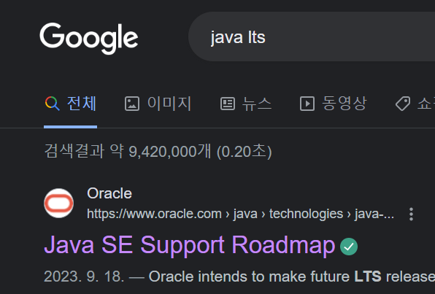
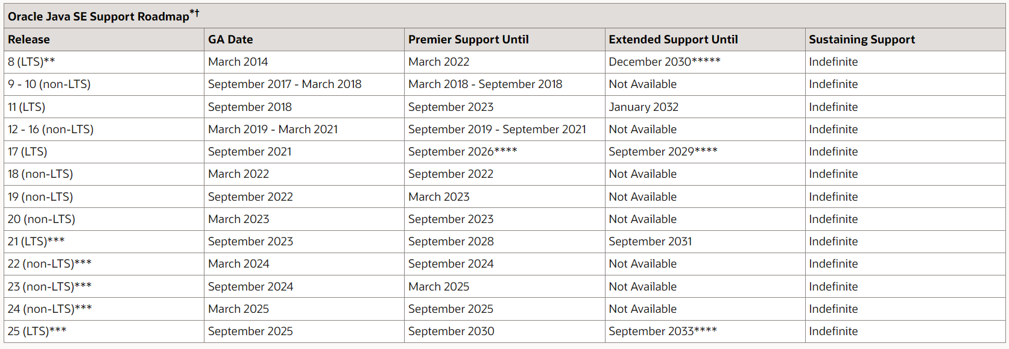
part01-02(0:30)
강의에 사용할 Tool 버전 정리
<질문>
JDK LTS 버전이 언제까지 업데이트를 지원하는지 어떻게 확인해요?
구글에 ‘JAVA LTS’라고 검색하고, Oracle 사이트에 접속하면 확인 가능합니다.
프레임워크마다 사용해야 하는 JDK 버전이 다를 수 있나요?
네. 위에서 설명했듯, Spring-Boot 3.0ver을 사용하려면, JDK17버전이어야 한다고 합니다 (왜 그런지는 모르겠어용)@@

Slide 11
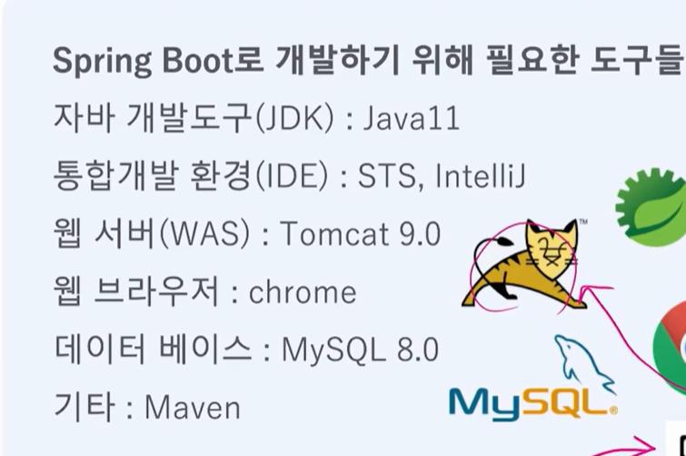
part01-02(0:30)
강의에 사용할 Tool 버전 정리

Slide 12
part01-02(6:30)
JDK-GA뜻

Slide 13
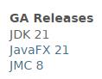
part01-02(6:30)
JDK-GA뜻
GA (General-Avaliability) 즉, 일반 대중들에게 공개되어도 될 정도로 충분히 개발된 프로그램을 의미한다.
보통, JDK를 살펴볼 때에 확인한다.

Slide 14
part01-02(6:30)
jdk.java.net에서 Open JDK 다운로드 받기

Slide 15
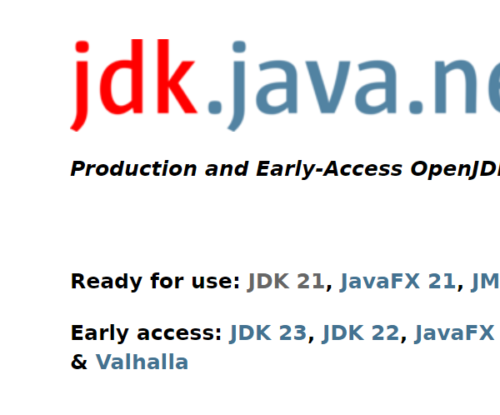
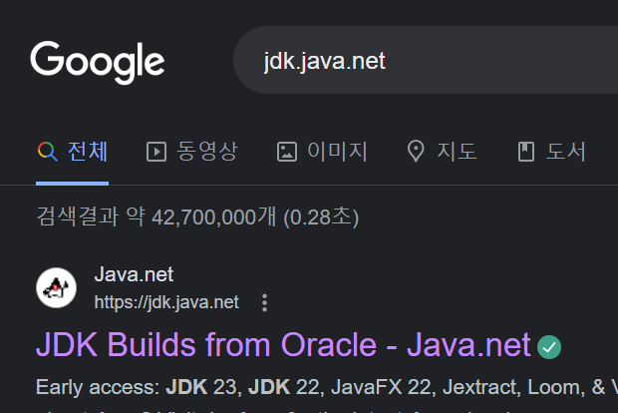
part01-02(6:30)
jdk.java.net에서 Open JDK 다운로드 받기
구글에 jdk.java.net를 검색합니다.
버전을 클릭합니다

Slide 16
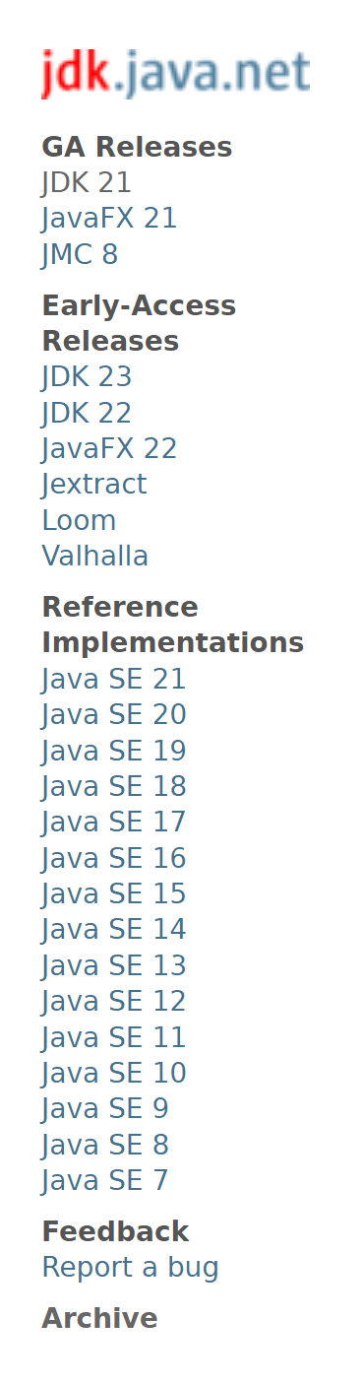
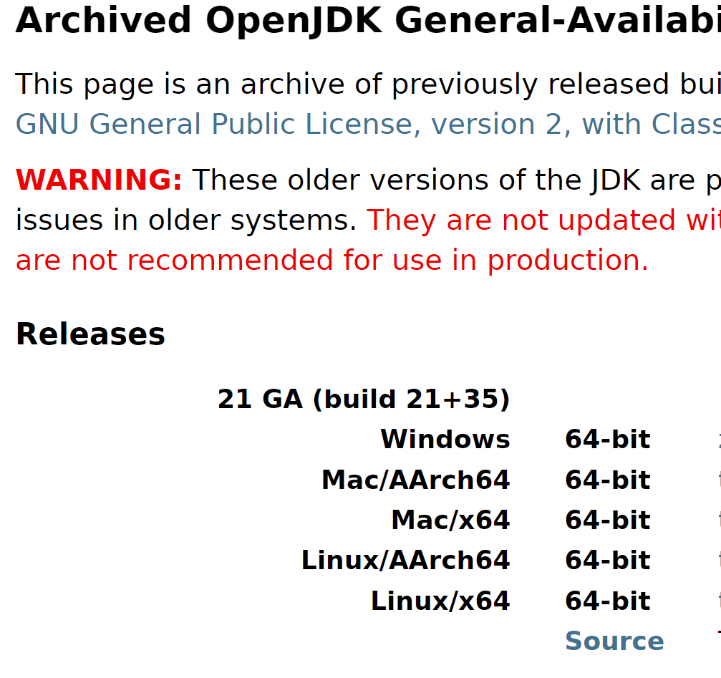
part01-02(6:30)
jdk.java.net에서 Open JDK 다운로드 받기
Archive를 클릭합니다
원하는 버전을 클릭하여 다운로드 받습니다. (GA버전을 다운로드 합니다)

Slide 17
part01-02(12:30)
톰캣 9.0 (내장톰캣 사용)

Slide 18
part01-02(12:30)
톰캣 9.0 (내장톰캣 사용)
<참고>
Spring-Boot에는 톰캣이 내장되어 있어 따로 다운로드 받지 않고도 서버를 구동시킬 수 있습니다.
이를 내장톰캣(embedded)이라고 부릅니다.
그렇기 때문에, 톰캣을 따로 다운로드 받지 않겠습니다.

Slide 19
part01-02(19:30)
MySQL 사용

Slide 20
part01-02(19:30)
MySQL 사용
<참고>
MySQL은 오라클의 오픈소스 DB입니다. (무료)

Slide 21
part01-02(21:00)
Maven 설명

Slide 22
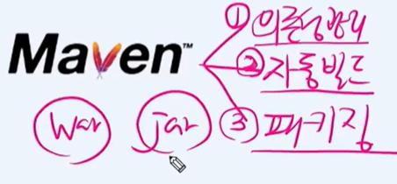
part01-02(21:00)
Maven 설명
<참고>
메이븐의 역할은 다양하지만, 대표적으로 3가지를 꼽을 수 있습니다
의존성 관리
프로그램을 개발하기 위해선 여러가지 오픈소스/라이브러리를 사용해야 합니다.
이 많은 오픈소스/라이브러리를 쉽게 관리할 수 있게 도와줍니다.
자동빌드
컴파일/빌드를 자동으로 처리해준다고 합니다 @@ (추후 더 자세한 내용 공부 예정)
패키징
jar/war 파일로 프로그램을 압축할 수 있게 도와줍니다.

Slide 23
part01-02(21:00)
Maven 설명
<질문>
jar/war 차이가 뭔가요?
옛날에는 우리가 만든 프로그램을 war로 말아서, 톰캣에 넣고 실행을 했습니다.
그러면 톰캣이 war파일 위치를 확인하여, 프로그램을 실행시켰죠
하지만 jar파일은 외부 톰캣이 필요 없습니다.
jar파일 내부에 톰캣이 내장되어 있기 때문에, jar파일 하나면 어디서든 프로그램을 실행시킬 수 있습니다.
이에 대한 실습 및 공부는 추후 예정 @@
그래들(Gradle)이 뭔가요?
메이븐과 거의 비슷한 기능을 하는 친구라고 합니다.@@
하지만, 메이븐보다 좋은 기능을 많이 가지고 있어서 요즘은 Gradle으로 넘어가는 추세라고 합니다
메이븐에 익숙해지면 그래들 또한 어렵지 않다고 합니다.

Slide 24
part01-03(4:00)
인텔리제이 설정

Slide 25
part01-03(4:00)
인텔리제이 설정
<참고>
저는 실습을 sts4으로 진행할 것이기 때문에, 이는 나중에 보도록 하겠습니다.@@

Slide 26
part01-05(0:00)
인텔리제이에서 Spring-Boot 생성

Slide 27
part01-05(0:00)
인텔리제이에서 Spring-Boot 생성
<참고>
1. 이 또한, 저는 sts4 IDE로 진행할 것이기 때문에, 추후 시청하도록 하겠습니다.@@

Slide 28
STS4
Spring-Boot 프로젝트 생성

Slide 29
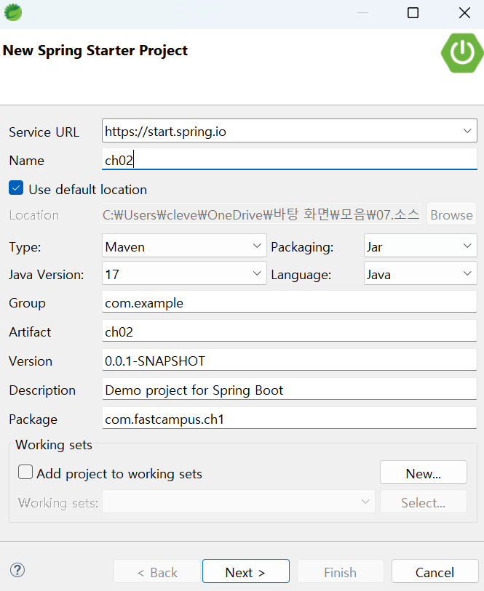
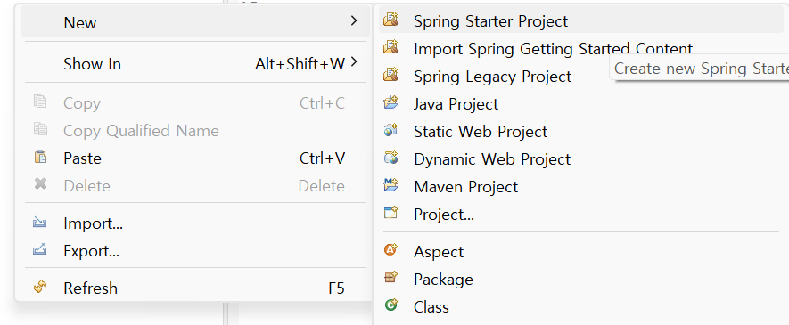
STS4
Spring-Boot 프로젝트 생성
<참고>
설정 건드릴거 없습니다.
sts4 버전이 3.0 이상이기 때문에 java Version – 17 고정입니다

Slide 30
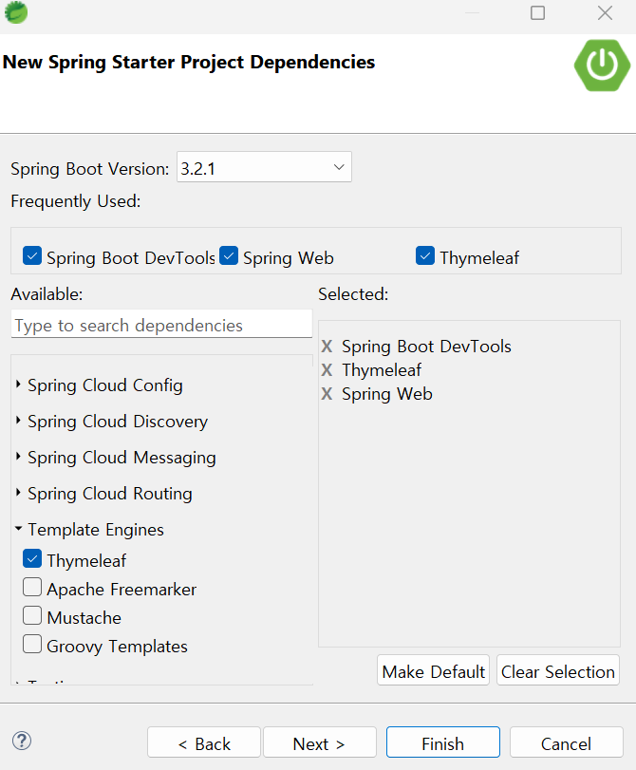
STS4
Spring-Boot 프로젝트 생성
<참고>
우측에 고른 목록들 선택해 주시고 finish를 누릅니다.
추후, 우측 목록들을 선택하지 않고 프로젝트를 생성하여 어떤 점이 다른지 확인해보기@@

Slide 31
encoding 설정

Slide 32
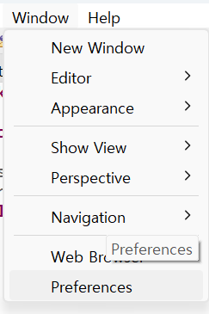
encoding 설정
<참고>
IDE에서 프로젝트를 생성했다면, 제일 먼저 encoding을 확인해야 합니다.
아래 이미지 접속 후, encoding 검색해서 모든 인코딩 정보를 UTF-8으로 변경합니다.

Slide 33
part01-05(6:00)
Ch01Application.java실행

Slide 34
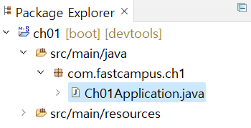
part01-05(6:00)
Ch01Application.java실행
<참고>
기본으로 생성된 Ch01Application.java파일로 이동합니다.
기존 있던 소스코드를 옆 소스코드로 수정합니다 (@GetMapping을 추가함)
package com.fastcampus.ch1;
import org.springframework.boot.SpringApplication;
import org.springframework.boot.autoconfigure.SpringBootApplication;
import org.springframework.web.bind.annotation.GetMapping;
import org.springframework.web.bind.annotation.RestController;
@RestController
@SpringBootApplication
public class Ch01Application {
public static void main(String[] args) {
SpringApplication.run(Ch01Application.class, args);
}
@GetMapping("/")
public String hello() {
return "Hello, Spring Boot";
}

Slide 35
part01-05(6:00)
Ch01Application.java실행
<에러 발생>
최상단 패키지명에서 에러가 발생합니다.
<해결방법>
Ch01Application.java를 복사해서 처음 생성된 java파일을 제거하고 복사한 java파일을 붙여넣습니다.
즉, 단순 IDE 오류입니다.
package com.fastcampus.ch1;
import org.springframework.boot.SpringApplication;import
org.springframework.boot.autoconfigure.SpringBootApplication;
import org.springframework.web.bind.annotation.GetMapping;import
org.springframework.web.bind.annotation.RestController;
@RestController
@SpringBootApplication
public class Ch01Application {
public static void main(String[] args) {
SpringApplication.run(Ch01Application.class, args);
}
@GetMapping("/")
public String hello() {
return "Hello, Spring Boot";
}

Slide 36
part01-05(6:00)
Ch01Application.java실행
<진행>
소스코드를 구동시킵니다.
<에러발생>
JDK 버전이 낮답니다.
버전이 낮다는 것은 대부분 JDK버전 문제입니다.
Exception in thread "main" java.lang.UnsupportedClassVersionError:
org/springframework/boot/SpringApplication has been compiled by a more recent version of the Java Runtime (class file version 61.0), this version of the Java Runtime only recognizes class file versions up to 60.0

Slide 37
part01-05(6:00)
Ch01Application.java실행
<참고>
1. 버전별 코드 참고하세요
Java SE 17 = 61 (0x3D hex),
Java SE 16 = 60 (0x3C hex),
Java SE 15 = 59 (0x3B hex),
Java SE 14 = 58 (0x3A hex),
Java SE 13 = 57 (0x39 hex),
Java SE 12 = 56 (0x38 hex),
Java SE 11 = 55 (0x37 hex),
Java SE 10 = 54 (0x36 hex),[4]
Java SE 9 = 53 (0x35 hex),[5]
Java SE 8 = 52 (0x34 hex),
Java SE 7 = 51 (0x33 hex),
Java SE 6.0 = 50 (0x32 hex),
Java SE 5.0 = 49 (0x31 hex),
JDK 1.4 = 48 (0x30 hex),
JDK 1.3 = 47 (0x2F hex),
JDK 1.2 = 46 (0x2E hex),
JDK 1.1 = 45 (0x2D hex).

Slide 38
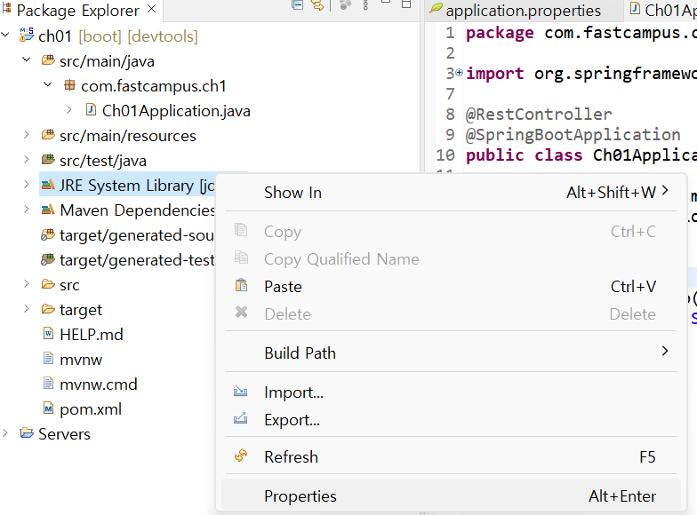
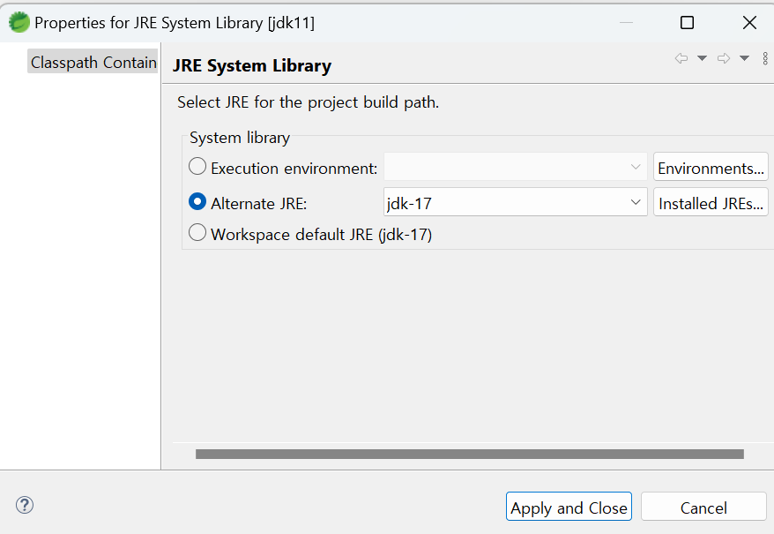
part01-05(6:00)
Ch01Application.java실행
<해결방법>
프로젝트의 JDK버전을 수정합니다

Slide 39
part01-05(6:00)
Ch01Application.java실행
<질문>
JDK-17버전이 없어요!
구글에서 다운로드 받은 뒤, 경로 지정으로 JDK-17을 삽입해 주세요. 그럼 해결됩니다.

Slide 40
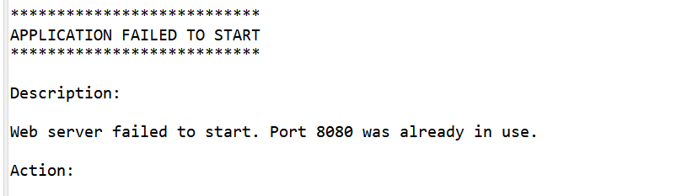
part01-05(6:00)
Ch01Application.java실행
<진행>
다시 아래 프로그램을 구동시킵니다.
<에러발생>
1. 8080포트를 사용중이랍니다.

Slide 41
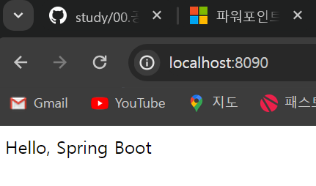
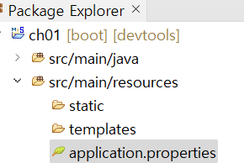
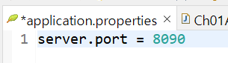
part01-05(6:00)
Ch01Application.java실행
<해결방법>
application.properties파일로 이동합니다
server.port = 8090를 작성합니다. (포트번호 변경)
저장 후, Ch01Application.java로 이동하여 프로그램을 구동 하면 정상 동작합니다.
Ch01Application.java프로그램 구동 후, 브라우저로 이동합니다
브라우저에서 localhost8090을 검색합니다.
작성했던 프로그램이 잘 나오는 모습

Slide 42
part01-05(7:00)
인텔리제이에서 메이븐을 사용하여
jar파일 실행시키기

Slide 43
part01-05(7:00)
인텔리제이에서 메이븐을 사용하여
jar파일 실행시키기
<참고>
이것도 인텔리제이에서만 할 수 있는 행동인 듯 합니다.
당장은 필요 없으니 추후 공부하기 @@

Slide 44
part01-05(12:30)
인텔리제이 무료/유료버전 차이

Slide 45
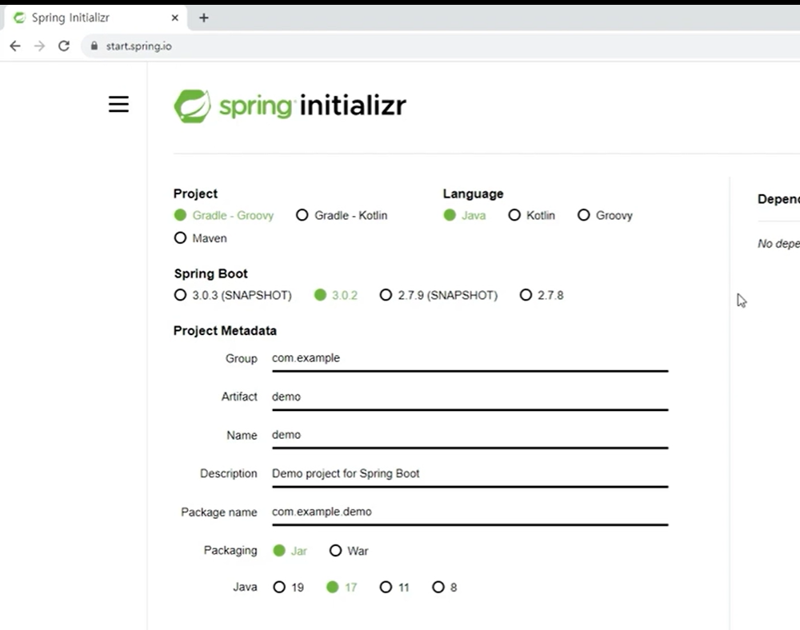
part01-05(12:30)
인텔리제이 무료/유료버전 차이
<참고>
인텔리제이 유료버전은 IDE에서 환경설정이 가능합니다.
하지만, 무료 버전은 IDE가 아닌 웹으로 접속해서 환경설정 파일을 다운로드 받아야 합니다.
이 방법도 추후 알아보자. @@ (환경설정 사이트 : start.spring.io)

Slide 46
part01-06(0:00)
MySQL 설치 가이드

Slide 47
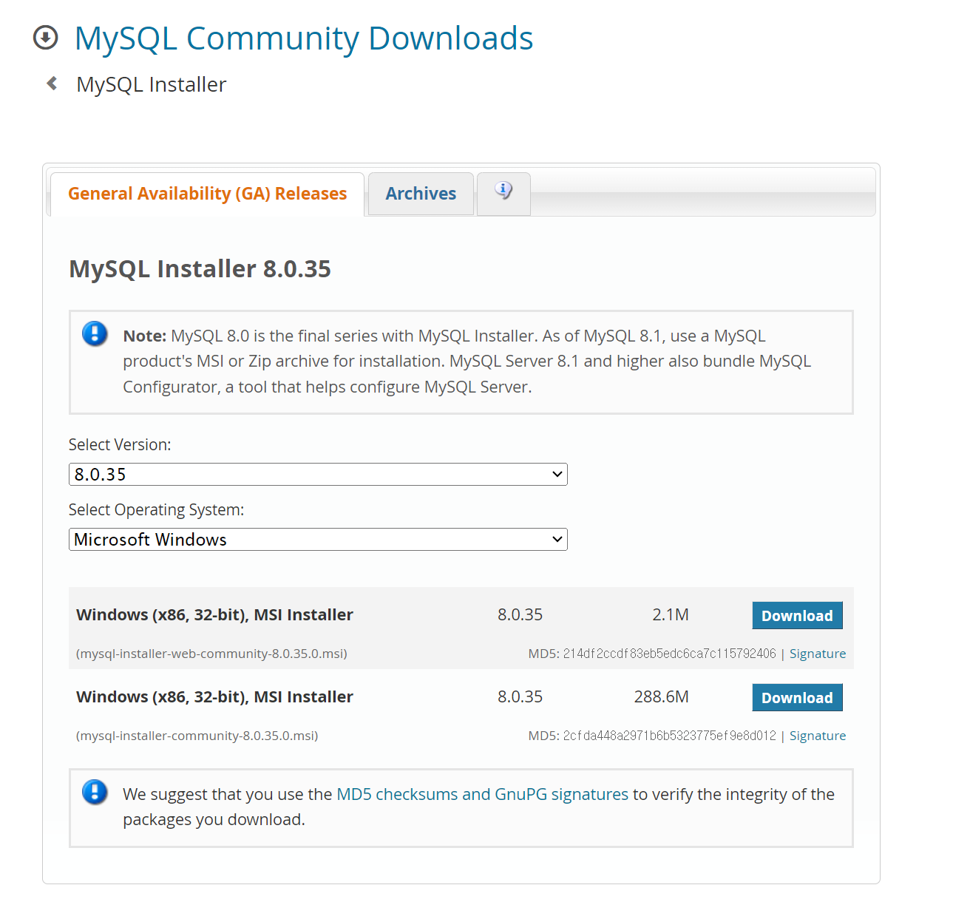
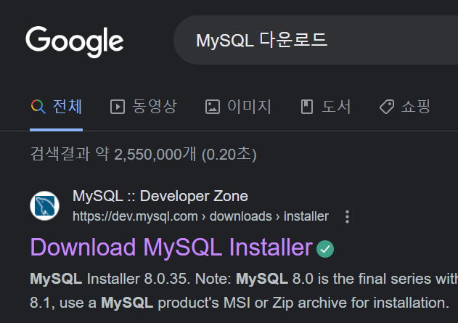
part01-06(0:00)
MySQL 설치 가이드
<참고>
MySQL은 ‘Community’ 라고 작성돼 있는 부분이 무료 버전입니다.
최신 버전을 다운로드 받으려면 아래에 Download를 누르면 되고, 옛날 버전을 다운로드 받으려면 Archives Tab을 클릭하면 구 버전 MySQL을 다운로드 할 수 있습니다.

Slide 48
part01-06(0:00)
MySQL 설치 가이드
<참고>
설치파일을 실행시키면 기본 설정화면이 나오게 됩니다. 이는 구글에 MySQL 설치방법을 검색하여 필요할 경우 찾아서 설정하도록 합시다.
해당 강의를 보는 것으로도 설치시 기본 설정 셋팅이 가능합니다

Slide 49
part01-08(1:00)
MySQL 사용 가이드

Slide 50
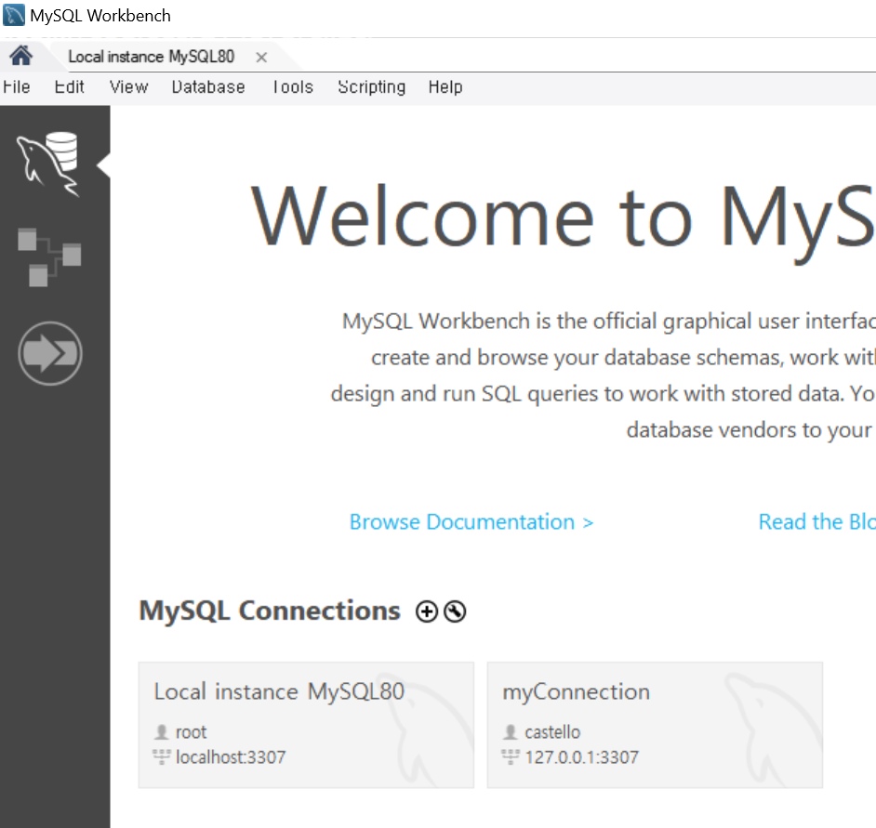
part01-08(1:00)
MySQL 사용 가이드
<참고>
새로운 커넥션 추가 버튼 (+)
Local instance MySQL80은 관리자 권한으로 DB에 접속하기 입니다. 이는 기본으로 만들어지며, 웬만하면 접근할 일이 없습니다.
커넥션 추가 버튼을 눌러 만들어진 커넥션을 클릭하면 다음 페이지 같은 화면이 나오게 됩니다.

Slide 51
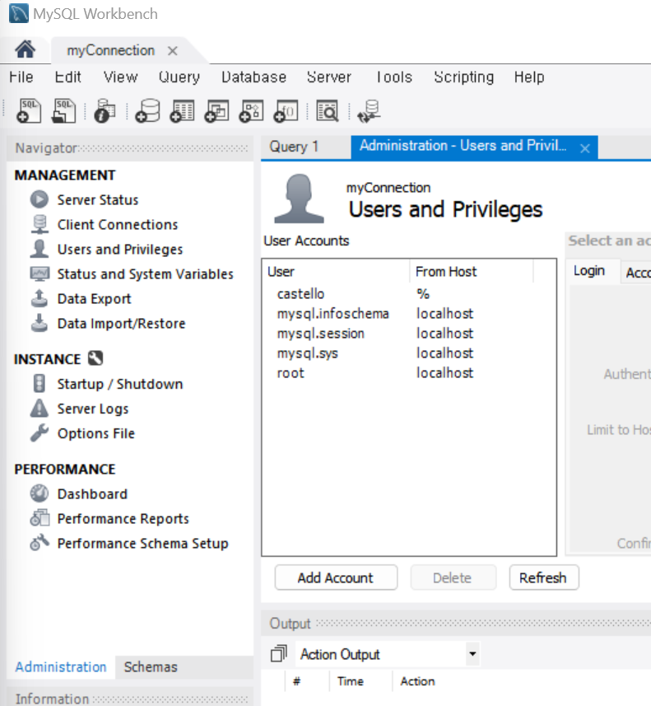
part01-08(1:00)
MySQL 사용 가이드
<참고>
Adminstration 클릭
users and privileges (유저 특권) 클릭
User에서 최 상단 유저 클릭
DB설치할 때 만들었던 계정 정보가 나오게 됩니다.

Slide 52
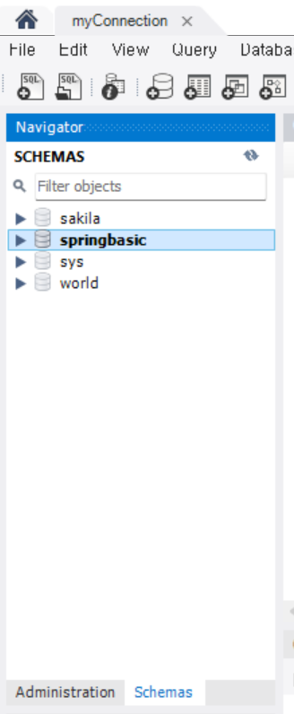
part01-08(1:00)
MySQL 사용 가이드
<참고>
Schemas 클릭
그러면 현재 데이터베이스에 있는 스키마의 목록이 나옵니다.
‘스키마’의 의미는 사용하는 곳에 따라 의미가 달라집니다
DB 스키마라고 하면 보통 두가지 의미를 갖습니다.
테이블 스키마 = ‘테이블의 구조는 어떻게 돼있는가?’ 를 의미
시스템이 어떻게 구성되어 있는지, 어떤 테이블들로 이루어져 있는지를 보여주는 구조를 스키마라고 한다 즉, 시스템이 구성된 구조를 스키마라고 한다 @@
보통 시스템 구성도를 스키마라고 부른다고 합니다@@
MySQL에서는 옆에 보이는 스키마(sakila/sys/world) 등등 하나하나를 데이터베이스라고 합니다

Slide 53
part01-08(4:00)
MySQL-스키마 생성방법

Slide 54
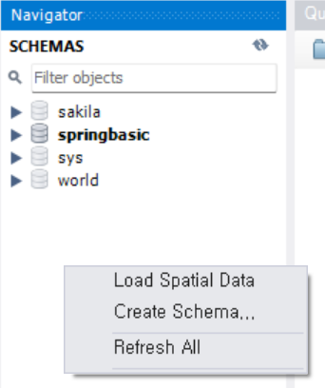
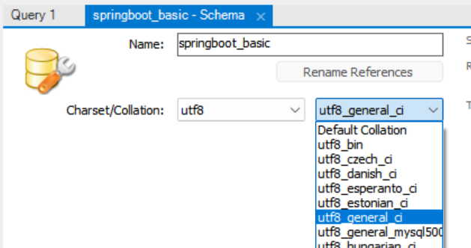
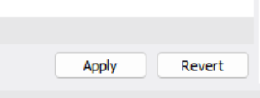
part01-08(4:00)
MySQL-스키마 생성방법
<참고>
Create Schema 클릭
Name/Charset/Collation 설정 이후, Apply를 눌러줍니다.
<질문>
Collation이 뭡니까?
데이터 정렬 기준을 정해주는 항목입니다.
예를 들어, 숫자,영어,한글이 아닌 기호/Null/동일한 값의 데이터 등등... 정렬 기준이 다양하기 때문에 정렬 기준을 정해주는 것입니다. (지금은 콜레이션이 뭔지만 알아두고, general_ci가 뭔지는 알려주지 않음)@@

Slide 55
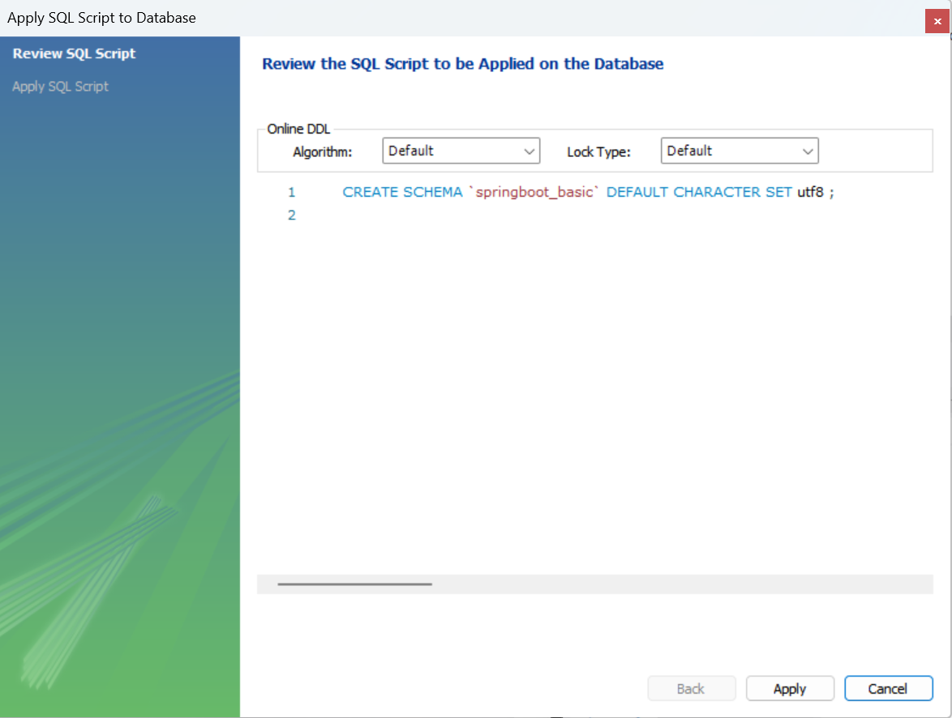
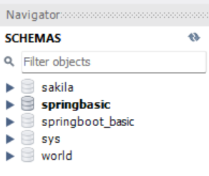
part01-08(4:00)
MySQL-스키마 생성방법
<참고>
옆 쿼리는 UI가 아닌, 쿼리로 데이터베이스를 생성하는 문구입니다.
해당 쿼리를 복사해서 실행시키면 우리가 설정한 UI와 동일한 데이터베이스가 생성됩니다.
Apply를 눌러 설정을 완료합니다.

Slide 56
part01-08(6:00)
MySQL-테이블 생성방법

Slide 57
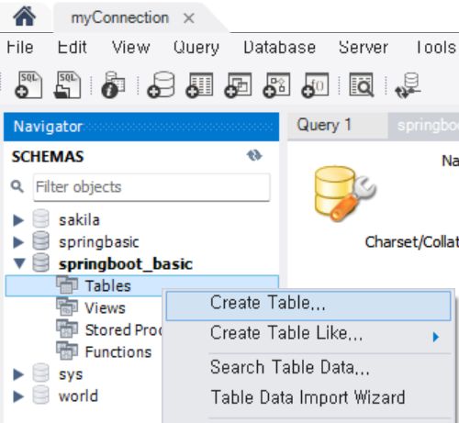
part01-08(6:00)
MySQL-테이블 생성방법
<진행>
새로 만든springboot_basic 더블클릭
Tables 마우스 우클릭
Create Table 클릭

Slide 58
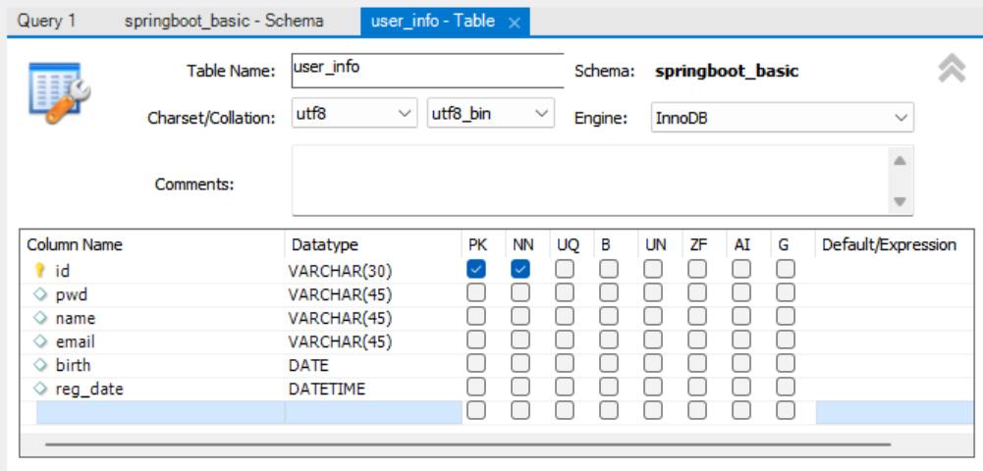
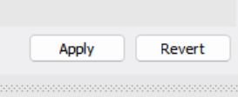
part01-08(6:00)
MySQL-테이블 생성방법
<진행>
Table Name 설정
Charset/Collation 설정
컬럼 생성
Apply 클릭
<질문>
DATATIME 데이터 타입은 뭔가요?
날짜와 시간이 모두 저장되는 데이터 타입입니다.

Slide 59
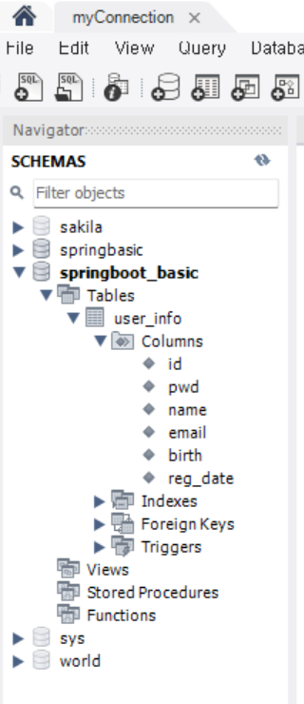
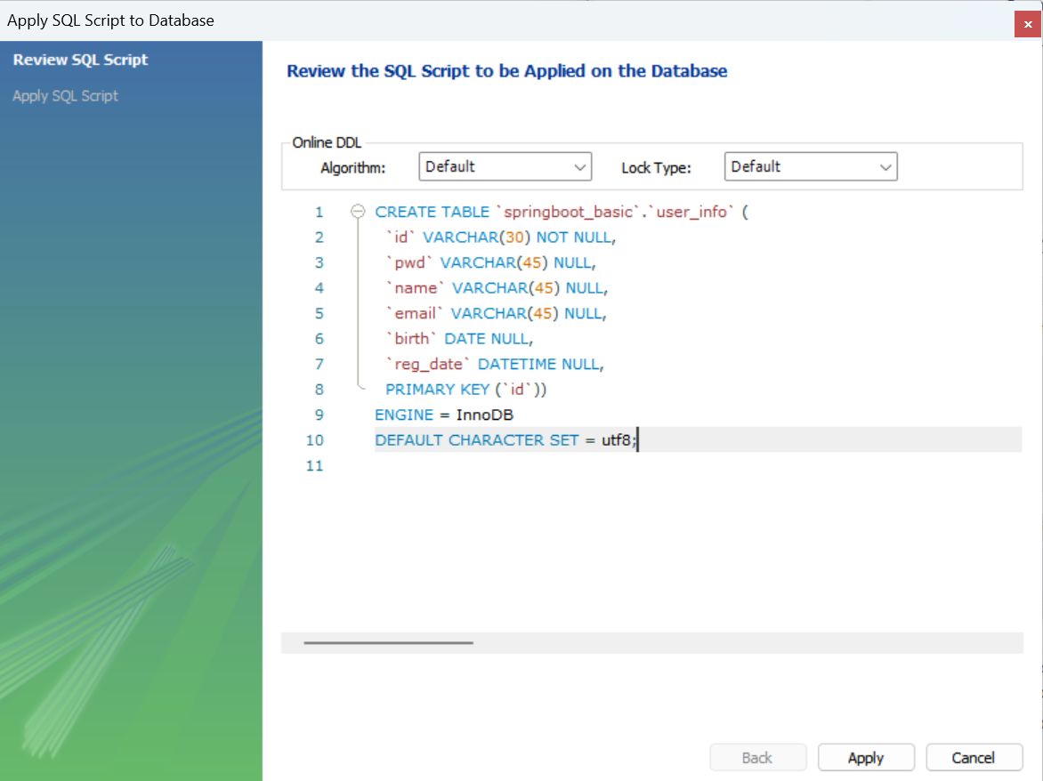
part01-08(6:00)
MySQL-테이블 생성방법
<진행>
Apply 클릭

Slide 60
part01-08(9:00)
쿼리 – now( )

Slide 61
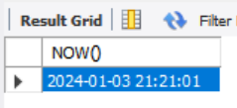
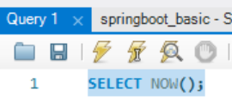
part01-08(9:00)
쿼리 – now( )
쿼리 : SELECT NOW();
내용 : 현재 시간을 반환
결과 :
<참고>
주석은 –입니다. Ex) -- select now() 이 부분은 주석입니다.
단축키는 Ctrl+/ 단, 코드의 맨 앞줄로 이동하여 단축키를 입력해야 동작합니다. (사용하는 Tool에 따라서 다릅니다.)
<참고>
옆 번개 표시는 실행 버튼입니다. (번개처럼 빠르게 실행한다고 해서 번개모양)
첫 번째는 모든 쿼리 실행 / 두 번째 번개는 한 줄의 쿼리만 실행 버튼입니다.

Slide 62
part01-08(12:10)
CRUD 쿼리 자동생성

Slide 63
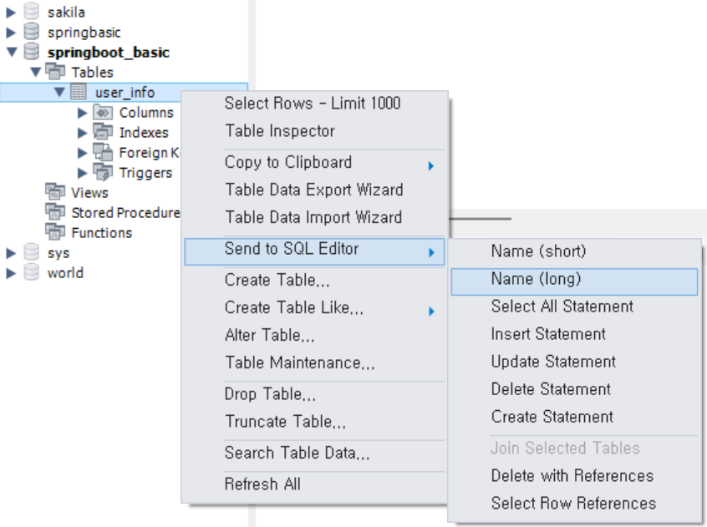
part01-08(12:10)
CRUD 쿼리 자동생성
<참고>
데이터베이스 클릭
Tables 클릭
생성한 테이블 마우스 우클릭
Send to SQL Editor 클릭
CRUD중, 원하는 쿼리 클릭

Slide 64
part01-08(14:10)
Duplicate (듀플리케이트)

Slide 65
part01-08(14:10)
Duplicate (듀플리케이트)
<참고>
자주 발생하는 에러 코드 중 하나입니다.
Duplicate라는 에러를 발견할 경우, 데이터 중복으로 인해 에러가 발생할 가능성이 있습니다.
Duplicate 에러가 발생했다면 데이터 중복을 의심 및 확인하고 조치하세요!

Slide 66
part01-08(15:50)
MySQL 삭제 방지

Slide 67
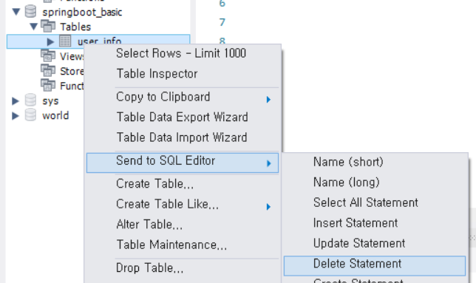
part01-08(15:50)
MySQL 삭제 방지
<진행>
MySQL WorkBanch에 있는 자동완성 기능으로 delete 문을 만들어 보자.
아래 이미지를 따라 클릭하면, 우측 쿼리가 만들어 진다.
DELETE FROM `springboot_basic`.`user_info`WHERE <{where_expression}>;

Slide 68
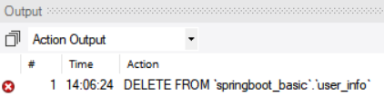
part01-08(15:50)
MySQL 삭제 방지
<진행>
WHERE절을 지우고 실행해보자.
에러가 발생하며 삭제가 안되는 모습입니다.
해당 에러가 발생한 이유는 DELETE문을 실행할 때에 최소한의 방어코드가 기본적으로 설정돼 있기 때문입니다.
MySQL WorkBanch의
DELETE FROM `springboot_basic`.`user_info`WHERE <{where_expression}>;
DELETE FROM `springboot_basic`.`user_info`;

Slide 69
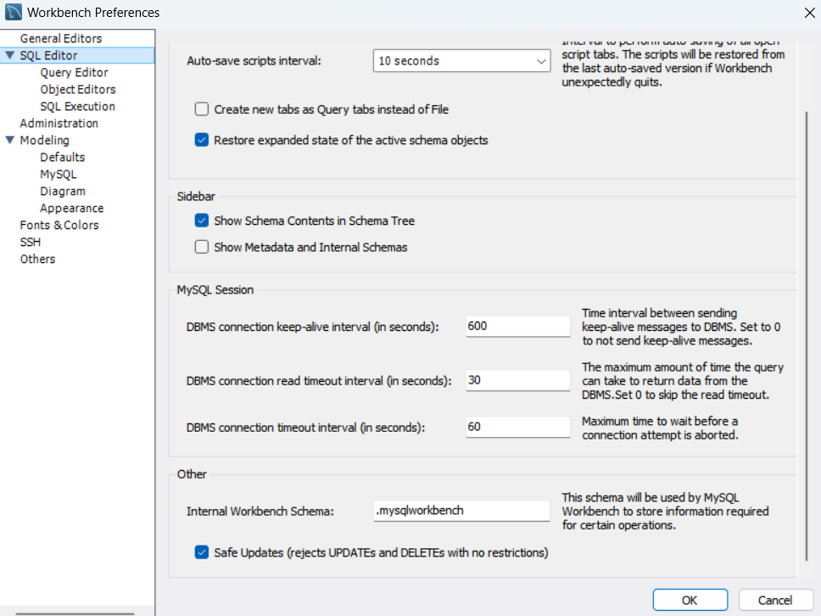
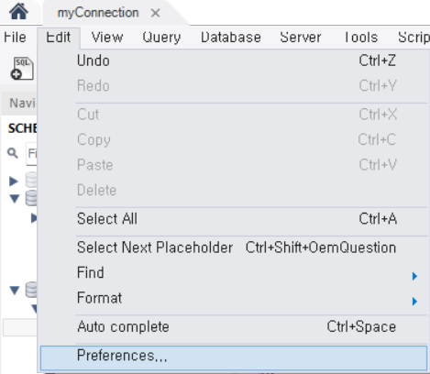
part01-08(15:50)
MySQL 삭제 방지
<진행>
Edit > Preferences... 클릭
safe Updates 활성화

Slide 70
part01-08(15:50)
MySQL 삭제 방지
<참고>
설정을 했는데도 삭제가 되거나, 혹은 삭제가 되지 않는다면 Tool을 재시작 하면 해결됩니다.

Slide 71
part01-08(22:40)
MySQL AutoCommit 해제

Slide 72
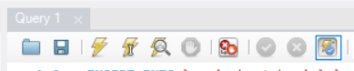
part01-08(22:40)
MySQL AutoCommit 해제
<참고>
저 버튼을 누르면 오토커밋, 해제하면 오토커밋 해제이다.
오토커밋을 해제했을 경우, 그 옆에 체크버튼과 X버튼이 활성화 되는데 이는 커밋(v)/롤백(x) 버튼이다.

Slide 73
part02-01(0:00)
스프링 기본설정 의미

Slide 74
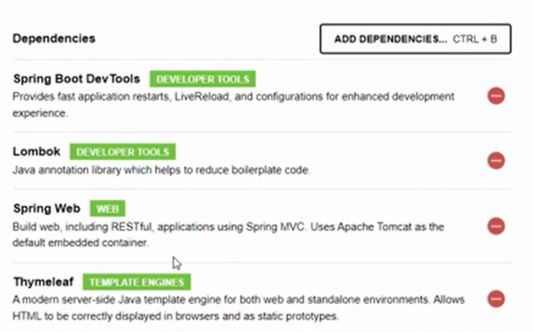
part02-01(0:00)
스프링 기본설정 의미
<참고>
Spring Web = Spring MVC를 의미
Thymeleaf = MVC에서 V를 담당
자세한 설명은 추후 진행 예정

Slide 75
part02-01(0:00)
에러 발생 (무한로딩)

Slide 76
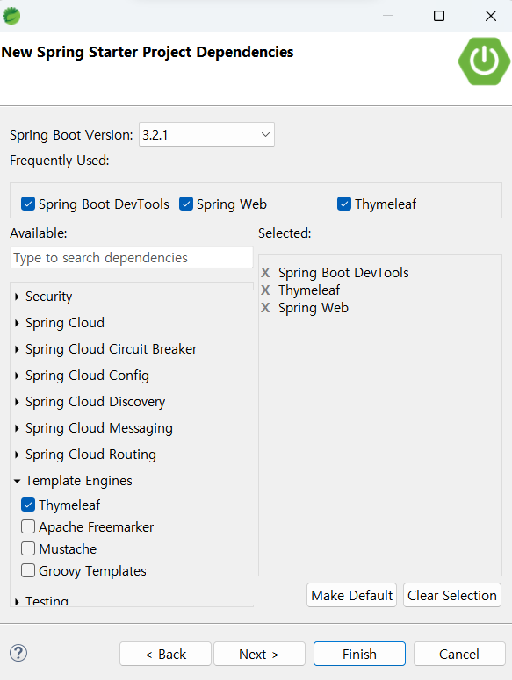
part02-01(0:00)
에러 발생 (무한로딩)
<에러 발생>
프로젝트를 생성할 때, Lombok을 추가하면 무한 로딩 에러가 발생한다 (79%)
<해결방법>
롬복을 제거하면, 정상 동작한다. (왜 그런지에 대한 원인은 추후 찾아보자@@)

Slide 77
part02-01(17:00)
Ch02Application.java 파일의 용도

Slide 78
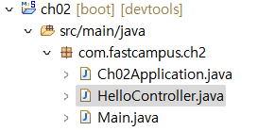
part02-01(17:00)
Ch02Application.java 파일의 용도
@SpringBootApplication
public class Ch02Application {
public static void main(String[] args) {
SpringApplication.run(Ch02Application.class, args);
}
}
<참고>
Spring-Boot는 내장톰캣이 있기 때문에, 외부에서 톰캣을 다운로드 받지 않아도 서버 실행이 가능합니다.
내장 톰캣이 어디에 있냐면, 바로 프로젝트 생성 시 자동으로 생성되는 Application.java파일 내부에 있습니다.
Ch02Application이라는 객체가 실행되면서 자동으로 내부서버가 동작하게 됩니다.
상황) @Controller를 사용하여 프로그램을 등록 > 기존에 테스트를 위해 서버를 시동하던 것 처럼, Application.java파일로 이동하여 프로그램을 실행하면 됩니다.
즉, Application.java파일이 서버인 샘입니다.

Slide 79
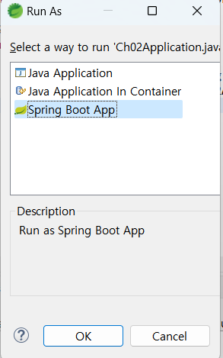
part02-01(17:00)
Ch02Application.java 파일의 용도
<실습>
HelloController.java를 생성합니다
코드를 작성합니다
Ch02Application.java로 이동하여 프로그램을 실행합니다
@Controller
public class HelloController {
@RequestMapping("/hello")
public void main() {
System.out.println("Hello");
}
}

Slide 80


part02-01(17:00)
Ch02Application.java 파일의 용도
<실습>
브라우저에 접속하여 URL을 작성합니다
뭔가 에러가 발생하지만, 이는 thymeleaf 때문에 발생하는 것이니, 신경쓰지 마시고 콘솔로 이동합니다
우리가 작성했던 Hello 프로그램이 정상적으로 출력되는 모습을 확인합니다

Slide 81
part02-01(19:30)
thymleaf로 인한 에러 없애기

Slide 82

part02-01(19:30)
thymleaf로 인한 에러 없애기
<참고>
main프로그램을 수정합니다.
서버(톰캣)를 실행합니다
아까와는 다르게 에러가 발생하지 않는 모습
<변경점>
Controller > RestController >> 이것에 대해선 나중에 자세하게 설명해주신다고 함
@Controller
public class HelloController {
@RequestMapping("/hello")
public void main() {
System.out.println("Hello");
}
}
@RestController
public class HelloController {
@RequestMapping("/hello")
public String main() {
return "hello";
}
}

Slide 83
part02-02(12:00)
3-way-handshake

Slide 84
part02-02(12:00)
3-way-handshake
클라이언트와 서버가 연결되는 과정을 말함
필요할 경우, 약 (8:00~)들으면 됩니다 @@

Slide 85
part02-03(2:50)
ContextPath( )

Slide 86


part02-03(2:50)
ContextPath( )
<참고>
ContextPath( )는 URL상에서 프로젝트 이름을 의미한다.
이는 기존, 톰캣 서버에서 특정 경로를 지워줘서 생략할 수 있었다.
<필요이유>
하나의 프로젝트만 실행한다면 괜찮지만, 만약 여러 프로젝트를 돌려야 할 경우 프로젝트를 구분하는 용도로 사용된다.
이름을 암기하는 편이 좋겠다. (컨텍스트패스 경로 삭제) 이런식으로 ... – 전문적으로 보임

Slide 87
part02-03(4:00)
HttpServletRequest 메서드

Slide 88

part02-03(4:00)
HttpServletRequest 메서드
<참고>
해당 강의에선 내장 메서드에 대한 설명이 나옵니다.
필요할 경우, 시청하시길 바랍니다. @@

Slide 89
part02-03(7:00)
HttpServletRequest 메서드 中
getParameterValues(“”) 사용법

Slide 90

part02-03(7:00)
HttpServletRequest 메서드 中
getParameterValues(“”) 사용법
<참고>
상기 메서드는 이름이 같은 쿼리스트링의 변수를 배열로 받아온다
<사용처>
예를 들어, 취미를 선택할 경우 (여러개의 값을 선택할 수 있을 경우) 변수 = hobby / 데이터 = 수영/당구/탁구/등등...을 선택할 때, 즉, hobby라는 변수 내부에 여러가지의 값이 담길 경우 사용하는 메서드이다.

Slide 91
part02-03(16:50)
GET/POST 사용처

Slide 92
part02-03(16:50)
GET/POST 사용처
<참고>
GET/POST는 데이터 전송 방식을 의미한다
<사용처>
GET = 읽기
POST = 쓰기

Slide 93
part02-04(0:00)
바이너리/텍스트 파일
프로토콜
PASS@@

Slide 94
part02-05(0:40)
I/O Stream

Slide 95
part02-05(0:40)
I/O Stream
<참고>
클라이언트와 서버가 통신하기 위해서 서로를 연결하면 I/O Stream이 생성된다고 함
@@ 나중에 공부하기 (3-shack-hands 이 부분에서 공부 가능)

Slide 96
part02-05(7:00)
response 객체를 사용하여 클라이언트에게 HTTP응답 메시지 전송
PASS@@

Slide 97
part02-05(7:00)
MIME
PASS@@

Slide 98
part02-06()
PASS@@

Slide 99
part02-07(3:00)
ReflectionAPI
pass@@

Slide 100
part02-07(6:40)
thymleaf - HTML에서 사용하기

Slide 101

part02-07(6:40)
thymleaf - HTML에서 사용하기

Slide 102
part02-08()
@@@~~여기서부턴 듣기만 함

Slide 103
part02-12(0:00~)
홈페이지 CODEPEN

Slide 104


part02-12(0:00~)
홈페이지 CODEPEN

Slide 105

part02-12(0:00~)
홈페이지 CODEPEN
<참고>
웹 사이트에서 IDE없이 코딩 할 수 있도록 도와주는 사이트

Slide 106
part02-12(0:00~)
thymeleaf 문법 정리

Slide 107
part02-12(0:00~)
thymeleaf 문법 정리
<참고>
<span th:text=“${}”>
<span th:text=“${||}”>
| | 사이에 들어갈 문자는 +를 쓰지 않아도 문자열이 붙는다
<span th:utext=“${<b> </b>}”>
만약, th:utext가 아니라, th:text로 작성한다면 우리가 의도한 bold체와는 다르게, 그냥 <b>가 출력될 것이다. 이럴 경우 utext를 사용한다
<tr th:if=“${list.size}==0”>
<tr th:unless=“${list.size}!=0”>
if문과 반대 즉, list.size가 0이면 이라는 뜻 (4번과 같은 의미)
<tr th:class=“${status.even}”?’even’:’odd’”>
<div th:switch=“${user.grade}”>
<span th:case=“A”>특급</span>
<span th:case=“B”>고급</span>
<span th:case=“*”>기타</span> ...
설명 : user.grade가 A일 경우, 특급 출력 / A도 B도 아닐 경우, 기타 출력
<th:block th:switch=“${user.grade}”>
<span th:case=“A”>특급</span>
<span th:case=“B”>고급</span>
<span th:case=“*”>기타</span> ...
설명 : th:block = div 대신 사용 가능

Slide 108
part02-12(0:00~)
thymeleaf 문법 정리
<참고>
<tr th:each=“item ${list}”>
<select multiple>
<option th:each=“opt : ${list}” th:value=“${opt}”>[[${opt}]]</option>
주의 : th:each를 썼다면, 그냥 value가 아닌, th:value를 사용해야 한다
th:each를 쓰기 어려운 경우, th:block을 사용하면 됨 (19:00~ 듣기만 진행)
src=@{}

Slide 109
part03-04(0:00)
Bean이란?

Slide 110
part03-04(0:00)
Bean이란?
<참고>
Spring Container가 관리하는 객체를 의미합니다. (확장자 .java파일들을 Bean이라고 부릅니다)
Spring Container는 Bean을 아래와 같이 관리합니다.
Bean 저장소
Bean 저장/생성/소멸/연결
<질문>
Spring Container가 관리하는 객체?
서버가 관리하는 객체를 의미합니다.
Spring-Boot에서는 ApplicationContext 객체 내부에 내장톰캣이 있기 때문에 결국, ApplicationContext에서 관리하는 객체를 Bean이라고 보시면 됩니다

Slide 111

part03-04(0:00)
Bean이란?
<참고>
non-Web에는 Application에 Web이라는 문자가 안들어갑니다
최근에는 XML이 아닌, JAVA 설정으로 돌아오고 있다고 합니다

